Slide 1
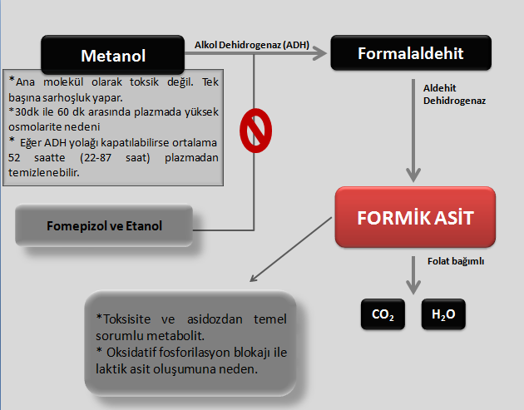
Toksikoloji Akıl Kartları-1
Metanol Zehirlenmesi-1
Klinik Bulgular
Nörolojik Bulgular;
Baş ağrısı
Baş dönmesi
Nöbet
Görme değişikleri
(Formik asitin retinal ve optik sinir toksisitesine bağlı)
Kardiyovaskuler;
Taşikardi
Hipotansiyon
Şok
Gastrointestinal;
Karın ağrısı
İştahsızlık
Bulantı
Kusma
Gastrit
Pankreatit
Rabdomyoliz ve Renal yetmezlik
Tanı Sürecinde Laboratuar
En önemli metanolün direk ölçümü. 20 mg/dl üzerinde semptom görülür.
Ölçülemeyen durumlarda artmış osmolarite artmış anyon gapli metobolik asidoz en önemli laboratuar bulguları.
Özellikle ilk bir saatte osmolar açığın 50 mOsm/L olduğu durumlarda etanol 0 mh/dL ise risk yüksektir.
*Osmolarite farkı hesaplanırken eş zamanlı kanlarda hesaplanmalıdır.
*Osmolar yükü oluşturan metanoldür. Metabolitlerine yıkılmaya başladıkça osmolarite azalacağı için ilk bir saatten sonra osmalarite çok yüksek bulunmayabilir.

Slide 2
Toksikoloji Akıl Kartları-1
Metanol Zehirlenmesi-2
TEDAVİ: 4 HEDEF
Metabolitlerin Kandan Temizlenmesi
Destek Tedavi
Tüm vitallerin desteklenmesi
Metabolit Oluşumu Engellenmesi
Asidoz ile mücadele
Diyaliz,Folik Asit
Bikarbonat, Diyaliz
Folik asit: 4-6 saatte bir 1mg/kg (max: 50mg)
FOMEPİZOL
15 mg/kg yükleme(30 dk)
10 mg/kg idame 12 saatte bir (30 dk)
* Hasta diyalize giriyorsa 4 saatte bir
Blokaj Tedavi Endikasyonları
Metanol seviyesi 20mg/dl üzerinde olması
Düzey Ölçülemezse;
Belirgin şekilde alım şüphesi varlığında etanol seviyesinin 100mg/dl altında olması
Nedeni belirsiz koma ve bilinç değişikliği durumunda
10 mOsm/L yüksek osmolarite hesaplanması
Açıklanamayan metabolik asidoz ve etanol düzeyi 100mg /dl’den düşük
IV ETANOL(%10’luk İV sol.)
800mg(10mL)/kg yükleme
70-150mg(0.8-2mL)/kg/saat idame
* Hasta diyalize giriyorsa dozlar iki kat
Diyaliz Endikasyonları
Dirençli metabolik asidoz+artmış anyon gap +/- baz defisiti<-15
Görme bozuklukları
Böbrek yetmezliği
Tedaviye rağmen düzelmeyen vital bulgular
Tedaviye rağmen devam eden elektrolit bozuklukları
Metanol düzeyi > 50mg/dl
Oral ETANOL(%40’lık içkiler)
1.5-2mL/kg yükleme
0.2-0.5mL/kg/saat idame
* Hasta diyalize giriyorsa dozlar iki kat
*Etanol tedavisinde hedef kan alkol düzeyi 150mg/dl
* IV etanol santral damar yolundan verilmeli

